Slide 2
CONCEPTO Y CAMPO DE APLICACION
Que es Java?
Es un lenguaje de programación, como otro tantos que existen en el mercado. Fue desarrollado por Sun MicroSystem, empresa conocida especialmente por sus servidores y estaciones de trabajo.

Slide 3
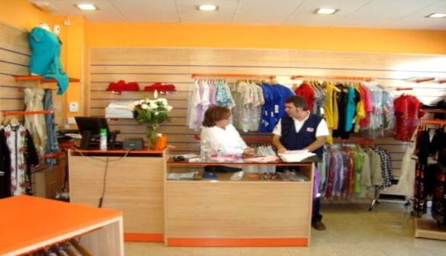
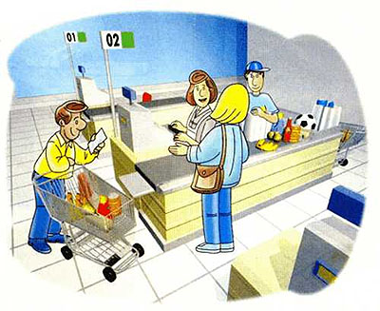
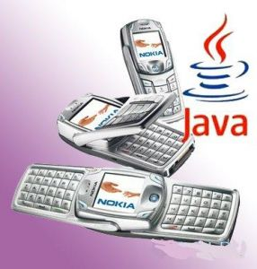
Donde se utiliza?
Al principio Java se creaba con el propósito de ser utilizado para programar electrodomésticos,
y equipos electrónicos pero en la actualidad vemos a Java utilizarse en todas partes.
Almacenes
Paginas Web
Supermercado
Celulares

Slide 4
Uso de Java en Educación?
Java es utilizada como programa para crear aplicaciones educativas que se ejecutan en la web y permiten lo que son las clases virtuales y a distancias.

Slide 5
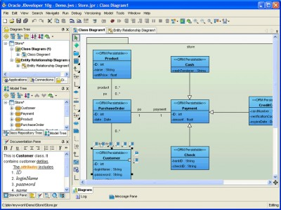
JDEVELOPER
es un entorno de desarrollo integrado desarrollado por Oracle Corporation para los lenguajes Java, HTML, XML, SQL, PL/SQL, Javascript, PHP, Oracle ADF, UML y otros.
En la versión del 2001 se basaba en Java

Slide 6
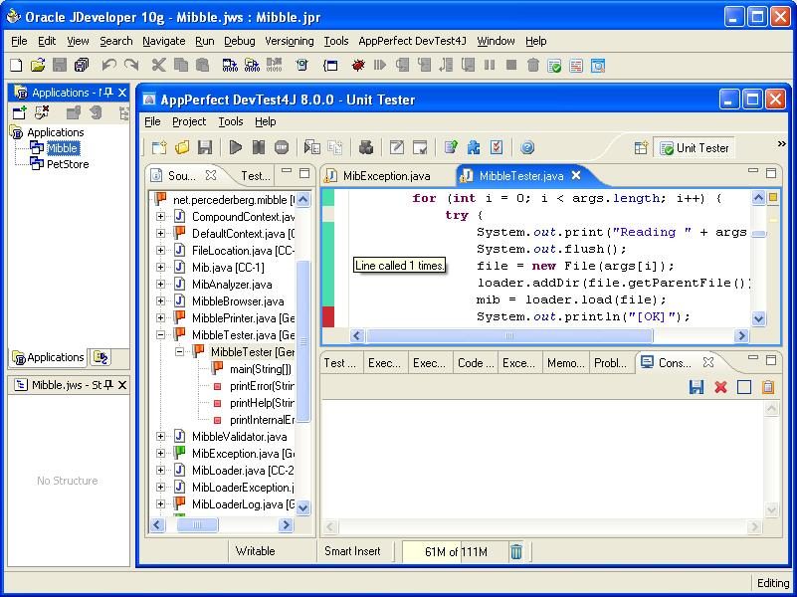

Slide 7
POO como base de JAVA
Según TIOBE
El Índice Comunitario de Programación (TIOBE) es una especie de ranking de los lenguajes de programación más populares.
Y
El resultado de dicha lista y su ordenamiento se obtiene mediante búsquedas por el nombre de dicho lenguaje en varios motores como Bing, Yahoo, Google, Wikipedia, Youtube, etc…

Slide 8
RANKING SEGÚN TIOBE
La posición diciembre 2011 | La posición diciembre 2010 | Delta en la posición | Lenguaje de programación | Calificaciones de diciembre 2011 | Delta 12 2010 | Estado
1 | 1 |  | Java | 17,561% | -0,44% | A
2 | 2 |  | C | 17,057% | 0,98% | A
3 | 3 |  | C + + | 8,252% | -0,76% | A
4 | 5 |  | C # | 8,205% | 1,52% | A
5 | 8 |  | Objective-C | 6,805% | 3,56% | A
6 | 4 |  | PHP | 6,001% | -1,51% | A
7 | 7 |  | (Visual) Basic | 4,757% | -0,36% | A
8 | 6 |  | Pitón | 3,492% | -2,99% | A
9 | 9 |  | Perl | 2,472% | 0,14% | A
10 | 12 |  | JavaScript | 2,199% | 0,69% | A
11 | 11 |  | Rubí | 1,494% | -0,29% | A
12 | 10 |  | Delphi / Object Pascal | 1,245% | -0,93% | A
13 | 13 |  | Ceceo | 1,175% | 0,11% | A
14 | 23 |  | PL / SQL | 0,803% | 0,24% | A
15 | 14 |  | Transact-SQL | 0,746% | -0,03% | A
16 | 16 |  | Pascal | 0,734% | -0,03% | A
17 | 18 |  | Ada | 0,632% | -0,02% | B
18 | 35 |  | Logotipo | 0,619% | 0,26% | B
19 | 17 |  | Asamblea | 0,563% | -0,10% | B
20 | 25 |  | ABAP | 0,560% | 0,01% | B
Fuente de enlace
http://www.tiobe.com/index.php/content/paperinfo/tpci/index.html

Slide 9
FIN

